Slide 1
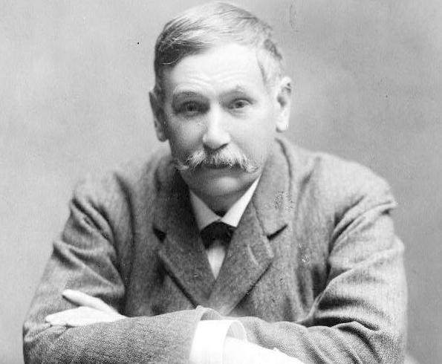
Benito Pérez Galdós Tristana (1892)

Slide 2
Benito Pérez Galdós (Las Palmas de Gran Canaria, 1843-Madrid, 1920)
Novelista, dramaturgo y articulista.
Se dice que es el mayor novelista español después de Cervantes.
Su familia pertenece a la clase media (hijo de militar)
Recibió una educación rígida y religiosa
Aunque sigue la doctrina del liberalismo
Se traslada a Madrid para estudiar Derecho (a los 19 años)
abandonó la carrera por la labor literaria
conoce a Francisco Giner de los Ríos, (ILE)
Escribe en varios diarios (La Nación, El Debate)
Corresponsal de prensa por Europa
conoce corrientes literarias del momento (realismo, naturalismo)
influencia de autores como Balzac, Zola, Flaubet y Dickens.
Aficionado a la política
1886. Diputado por Guayama (Puerto Rico), Partido progresista
1907 y 1910. Diputado por Madrid. Partido Republicano.
1914. Diputado por Las Palmas. Conjunción Republicano-Socialista
Académico de la RAE (1891)
Nominado al Premio Nobel en 1912 (gran oposición de los sectores conservadores)
Mantuvo un romance secreto con la escritora Emilia Pardo Bazán.
Nunca se casó aunque sí tuvo una hija ilegítima (predica un amor libre)

Slide 3
Aportaciones de Galdós
32 novelas, 46 episodios nacionales, 24 obras de teatro, prólogos, artículos, cuentos y crítica literaria.
transforma el panorama novelesco español de la época
deja de lado al Romanticismo
aviva el Realismo español
gran creador de ambientes, costumbres, situaciones
observa, recopila datos.
busca espontaneidad y expresividad
profundidad psicológica de los personajes
personajes muy variados
trata la sociedad burguesa
da voz al pueblo llano (gran expresividad)

Slide 4
Observa, recopila datos
Da voz al pueblo
Sociedad burguesa y sus inquietudes
GALDÓS
Gran creador de ambientes, y situaciones
Profundidad psicológica de los personajes
Espontaneidad y expresividad
Personajes muy variados
Autor prolífico

Slide 5
Novelas del primer periodo (novelas de tesis)
El autor
defiende una ideología concreta (intransigencia, fanitismo)
crea unos personajes y modela una realidad acorde
maniequismo primario de los personajes (buenos y malos)
Ambientación: pueblos inventados por el autor (norte de España)
Personajes de la clase alta (nobles, empresarios ricos)
Argumento habitual: una pareja de jóvenes enamorados no pueden ser felices por diferencias sociales o religiosas de una de las familias. Preferencia por un final infeliz.
Narrador: omnisciente

Slide 6
Novelas del primer periodo (novelas de tesis)
OBRAS
1870. La sombra y La fontana de oro.
influencia del Romanticismo
1873. Episodios Nacionales (quizás inspirados por los relatos de guerra de su padre en la guerra contra Napoleón).
1873. Trafalgar
1879. Un faccioso más y algunos frailes menos.
1876. Doña Perfecta (se ataca el fanatismo y la intransigencia)
1877. Gloria (intransigencia religiosa)
1878. La familia de León Roch y Marianela

Slide 7
Novelas contemporáneas
Galdós como observador crítico, pero imparcial, de la sociedad española
observación científica de la realidad a través del análisis psicológico (matizado por el sentido del humor).
Las obras recrean el ambiente de Madrid. Retrato de la sociedad española de 1860-1870. Retrato social.
Galdós era respetado literaria y políticamente.
Personajes de la clase media: funcionarios, profesores, médicos... Reaparecen en varias novelas.
Caracterización de los personajes (llenos de verdad y vida)
Argumentos variados (con acciones secundarias)
Finales abiertos
Narradores: omniscientes, autobiográficos o testigos.

Slide 8
Novelas contemporáneas
OBRAS
1881. La desheredada
1883. El doctor Centeno.
1884. Tormento y La de Bringas
1884-1885. Lo prohibido
1886-1887. Fortunata y Jacinta
1888. Miau
1889. Realidad.

Slide 9
Novelas espiritualistas
Temas abstractos: solidaridad humana
Centradas en el afán redentor y valores éticos que defienden los personajes.
Ambientación en pueblos manchegos o Madrid
Personajes arruinados (que viven gracias a la caridad) o acomodados que renuncian a sus privilegios.
Narrador objetivo
OBRAS
1892.Tristana.
1895. Nazarín
1897. Misericordia
1904. El abuelo

Slide 10
Tristana (1892)

Slide 11
¿Quiénes son los personajes principales?

Slide 12
Personajes principales
Tristana
Don Lope
Horacio
Saturna

Slide 13
Tristana Reluz

Slide 14
Tristana
siendo joven, al morir sus padres, queda al amparo de don Lope.
pierde su honra (es una mujer caída)
mujer caída es la casada infiel o la soltera que ha perdido su honra
discípula de don Lope
figura transgresora
¿por qué?
¿cómo paga esta transgresión?

Slide 15
¿Cómo queda definida Tristana, sobre todo al inicio de la novela?

Slide 16
“Total: que la viuda de Reluz cerró la pestaña (...) que Tristana se fue a vivir con D. Lope, y que este... (hay que decirlo, por duro y lastimoso que sea) a los dos meses de llevársela aumentó con ella la lista ya larguísima de sus batallas ganadas a la inocencia” (22).

Slide 17
“Contento estaba el caballero de su adquisición, porque la chica era linda, despabiladilla, de graciosos ademanes, fresca tez y seductora charla. «Dígase lo que se quiera -argüía para su capote, recordando sus sacrificios por sostener a la madre y salvar de la deshonra al papá-, bien me la he ganado. ¿No me pidió Josefina que la amparase? Pues más amparo no cabe. Bien defendida la tengo de todo peligro; que ahora nadie se atreverá a tocarla al pelo de la ropa»” (25)

Slide 18
Cosificación de Tristana, un objeto más, un triunfo más para Don Lope.

Slide 19
Tristana es una figura transgresora, que rompe con las normas establecidas por la sociedad para una mujer.

Slide 20
“¿No te parece a ti que lo que dice del matrimonio es la pura razón? Yo... te lo confieso, aunque me riñas, creo como él que eso de encadenarse a otra persona por toda la vida es invención del diablo... ¿No lo crees tú? Te reirás cuando te diga que no quisiera casarme nunca, que me gustaría vivir siempre libre. Ya, ya sé lo que estás pensando; que me curo en salud, porque después de lo que me ha pasado con este hombre, y siendo pobre como soy, nadie querrá cargar conmigo” (29).

Slide 21
“Volviendo de aquella meditación como de un letargo, suspiró fuerte. ¡Cuán sola estaría en el mundo fuera de la casa de su pobre y caduco galán! No tenía parientes, y las dos únicas personas a quienes tal nombre pudiera dar hallábanse muy lejos: su tío materno D. Fernando, en Filipinas; el primo Cuesta, en Mallorca, y ninguno de los dos había mostrado nunca malditas ganas de ampararla. Recordó también (y a todas estas Saturna la observaba con ojos compasivos) que las familias que tuvieron visiteo y amistad con su madre la miraban ya con prevención y despego, efecto de la endiablada sombra de D. Lope”. (32)

Slide 22
Saturna

Slide 23
Saturna
criada de don Lope
confidente y amiga de Tristana
vínculo de Tristana con el exterior
personaje en el que predomina la espontaneidad
cierto feminismo

Slide 24
“Libertad, tiene razón la señorita, libertad, aunque esta palabra no suena bien en boca de mujeres. ¿Sabe la señorita cómo llaman a las que sacan los pies del plato? Pues las llaman, por buen nombre, libres. De consiguiente, si ha de haber un poco de reputación, es preciso que haya dos pocos de esclavitud. Si tuviéramos oficios y carreras las mujeres, como los tienen esos bergantes de hombres, anda con Dios. Pero, fíjese, sólo tres carreras pueden seguir las que visten faldas: o casarse, que carrera es, o el teatro... vamos, ser cómica, que es buen modo de vivir, o... no quiero nombrar lo otro. Figúreselo”. (29)

Slide 25
“Para eso hay que ser hombre, señorita. La maldita enagua estorba para eso, como para montar a caballo.” (31)

